Slide 1
Правила безопасности дома, на улице, в лесу
Суркова Татьяна Геннадьевна
Интерактивная игра

Slide 2
Цель:
Закрепить представления детей об опасных ситуациях в быту;
Закрепить знания о предметах, которые могут быть объектами возникновения опасности ;
Систематизировать знания детей о предметах необходимых пожарному в работе;
Закрепить знания о правильных действиях в конкретных жизненных ситуациях;
Развивать внимание;

Slide 3
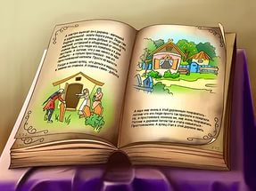
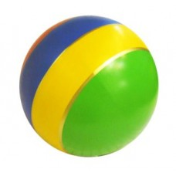
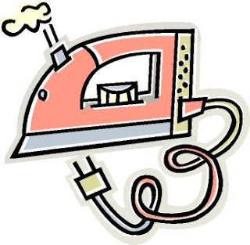
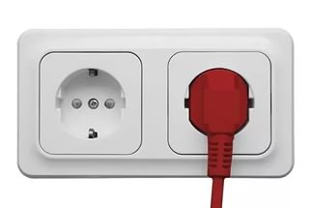
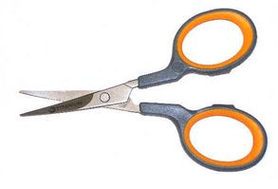
Опасные - не опасные предметы

Slide 4
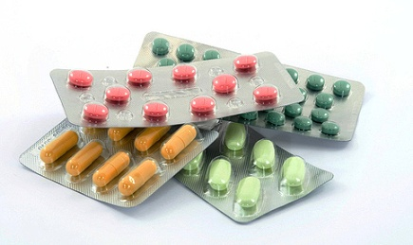
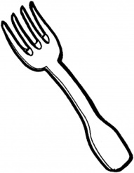
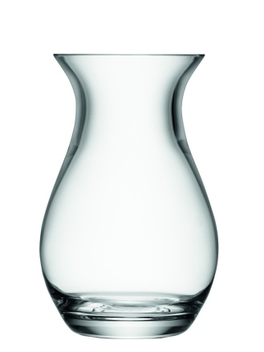
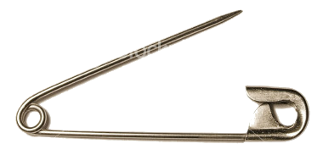
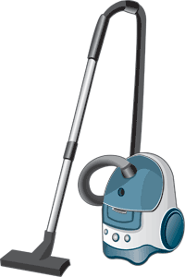
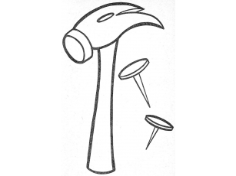
ЭТО НАДО ЗНАТЬ ВСЕМ
ПРЕДМЕТЫ, С КОТОРЫМИ НАДО ОБРАЩАТЬСЯ ОСТОРОЖНО
ОПАСНЫЕ ПРЕДМЕТЫ

Slide 5
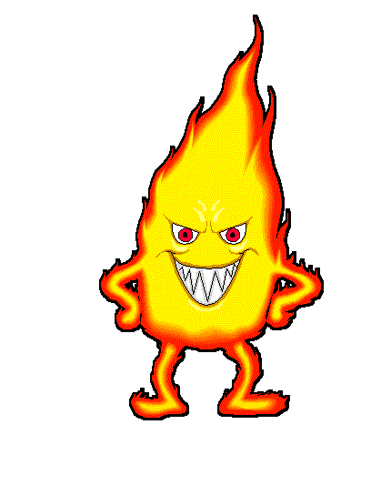
Какой телефонный номер у пожарной охраны?
01
02
03
04

Slide 6
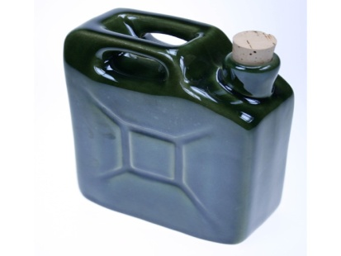
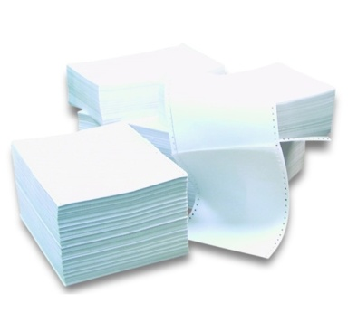
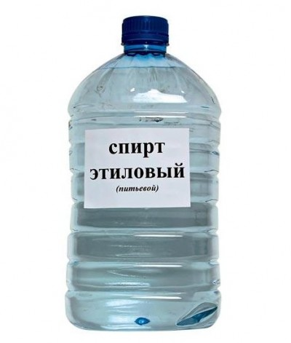
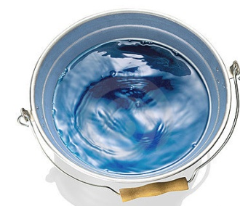
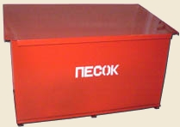
Выбери, чем можно тушить пожар?
огнетушитель
бензин
спирт
песок
бумага
вода

Slide 7
Какое главное правило при пожаре в помещении?
Спрятаться под кровать или в шкаф
Не поддаваться панике
Открыть все окна и двери
Включить осветительные приборы

Slide 8
Можно ли дотрагиваться до включённых электроприборов мокрыми руками ?
Да
Нет

Slide 9
Что обозначает это знак пожарной безопасности?
Звуковой оповещатель пожарной тревоги
Запрещается пользоваться открытым огнем и курить
Место размещения нескольких средств противопожарной защиты
Пожарный водоисточник

Slide 10
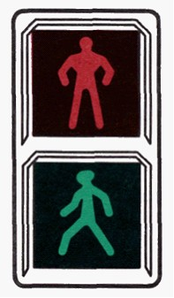
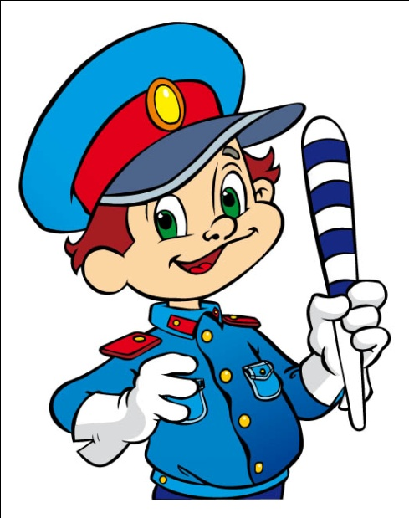
Сколько секций у пешеходного светофора?
1
2
3
4

Slide 11
Что означает этот запрещающий знак?
Движение запрещёно
Въезд запрещён
Обгон запрещён
Остановка запрещёна

Slide 12
Что означает этот предупреждающий знак?
Пешеходный переход
Дорожные работы
Опасный поворот
Дети

Slide 13
Что означает этот предписывающий знак?
Велосипедная дорожка
Круговое движение
Пешеходный переход
Движение прямо

Slide 14
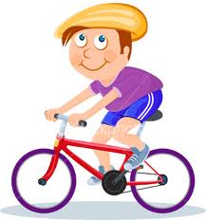
До какого возраста детям нельзя выезжать на велосипеде на проезжую часть?
До 6 лет
До 12 лет
До 14 лет
До 16 лет

Slide 15
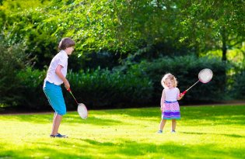
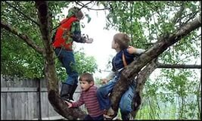
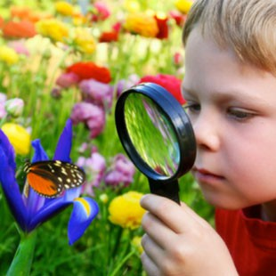
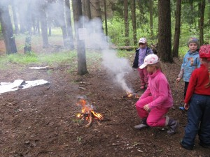
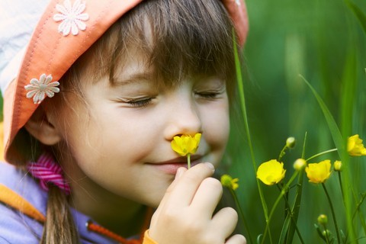
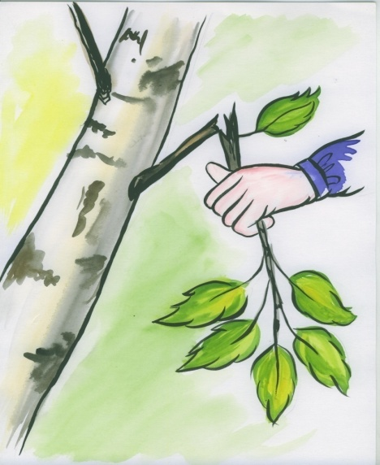
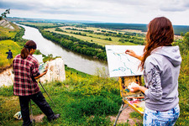
Можно – нельзя в природе

Slide 16
Вдоль дорожек его встретишь,
Ранки, ссадины излечишь,
Сорвёшь листочек осторожно.
Кто нас излечит?
Ч
Е
Р
Т
О
П
П
О
Л
О
Х
О
О
Д
У
В
А
Н
Ч
И
К
Неприметна среди трав,
У неё спокойный нрав.
Кто полезностью гордится?
Ароматная …
Д
О
Д
К
Р
Р
А
П
И
В
А
Ч
З
У
О
?
?
?
?
?
?
?
И
В
Ш
Ж
?
Т
Ы
С
Я
Ч
Е
Н
Е
Л
И
С
И
С
Т
Н
И
К
Т
Р
Ц
И
Растёт зелёною стеной,
Её обходят стороной,
Колючая и злая дива.
А зовут траву?
О
О
А
К
Т
Б
Шарик нежно - голубой,
Хоть колючий, но не злой.
И в букете он не плох.
Кто такой?
Е
О
Л
Й
Если что – то заболит,
Даже зверь не устоит.
С какой же травкой пить настой?
С чудо – травкой …
Если травку ты сорвёшь,
Руки, знай, не ототрёшь.
Доктор всех аптечных дел,
Кто лечит ранки?
Расправит свой ажурный листик
Король всех трав …
Он сорняк, он цветок,
От болезни мне помог.
Как присяду на диванчик,
Вспоминаю жёлтый …

Slide 17
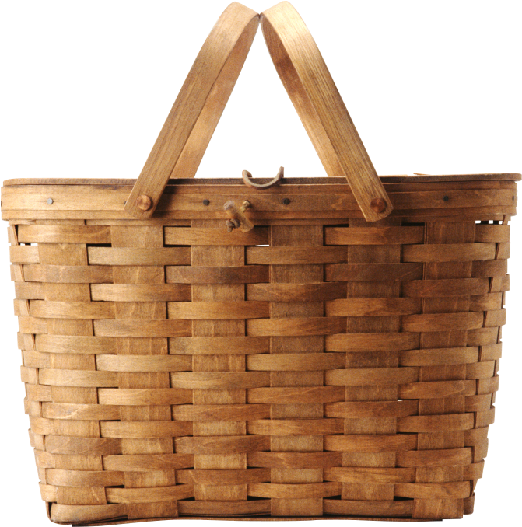
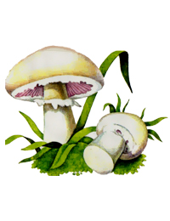
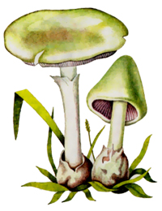
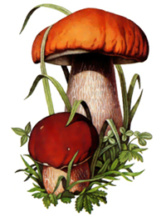
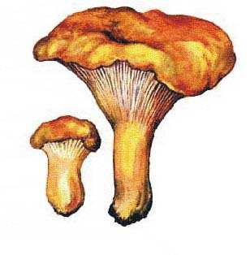
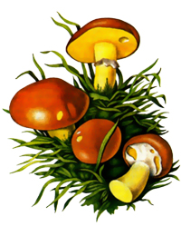
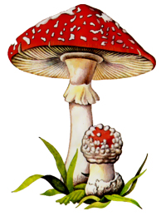
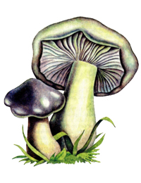
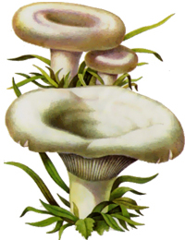
Какие грибы ты соберёшь в корзину?

Slide 18
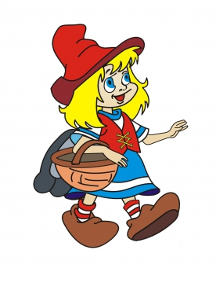
Мох на камне растет, как правило, только с северной стороны.
Мох на камне растет, как правило, только с северной стороны.
С какой стороны растёт мох на камнях и деревьях?
С северной
С южной
С западной
С восточной

Slide 19
Мох на камне растет, как правило, только с северной стороны.
Мох на камне растет, как правило, только с северной стороны.
Про какого лесного хищника эта загадка?
Серый гонится за белым, Хочет белым пообедать. Как догонит - зубом щелк: Белый - бедный, сытый -...
Лиса
Волк
Медведь
Рысь

Slide 20
Мох на камне растет, как правило, только с северной стороны.
Мох на камне растет, как правило, только с северной стороны.
По какой звезде можно ориентироваться ночью в лесу, если ты заблудился?
По звезде Гершеля
По звезде Сириус
По звезде Альтаир
По полярной звезде

Slide 21
